Slide 1
C5720 Biochemie
17-Nukleové kyseliny a proteosyntéza

Slide 2
Obsah
Syntéza a odbourání bazí.
Degradace a syntéza NK. Fosfodiesterasy, palindrom, restrikční endonukleasy.
Replikace DNA, replikační vidlička, DNA polymerasa.
Transkripce DNA a její faktory, vznik mRNA.
Genetický kód, translace, funkce tRNA a ribosomů.
Posttranslační modifikace, transport.

Slide 3
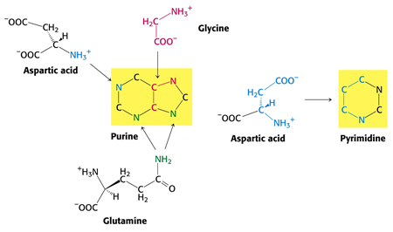
Syntéza bazí NK
Schematické znázornění syntézy purinových a pyrimidinových bazí

Slide 4
Syntéza bazí NK
Schematické znázornění syntézy purinových a pyrimidinových bazí

Slide 5
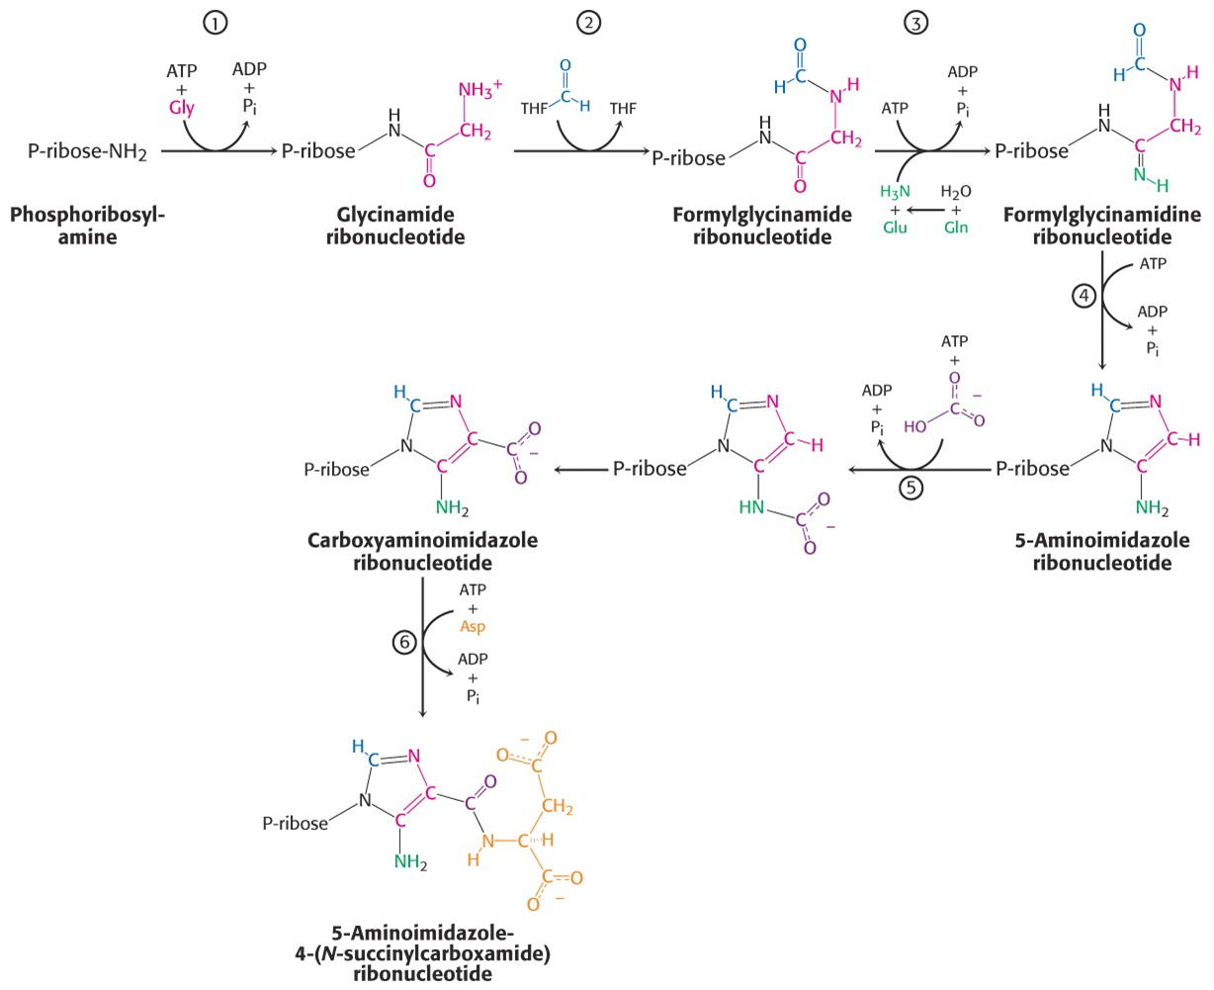
Syntéza purinových bazí
1. část
P-Rib-amin
z P-Rib-PP

Slide 6
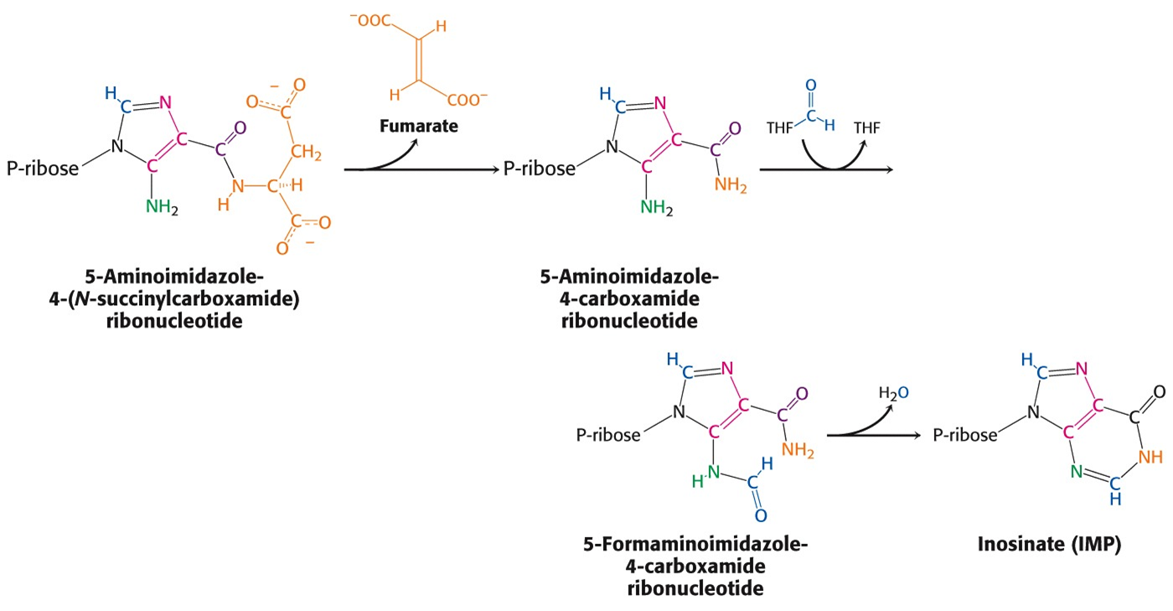
Syntéza purinových bazí
2. část
IMP

Slide 7
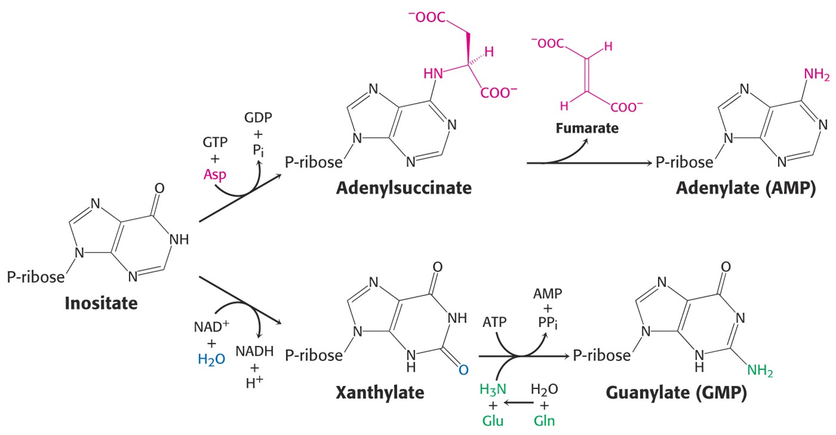
Syntéza purinových bazí
3. modifikace IMP
Adenylsukcinát syntetasa + lyasa – eliminace NH₃
Xantylát:glutamin aminotransferasa (předchází monooxygenace)

Slide 8
Syntéza pyrimidinových bazí
1. vznik orotátu
Karbamoylfosfátsyntetasa II, Gln donorem NH₂-skupiny

Slide 9
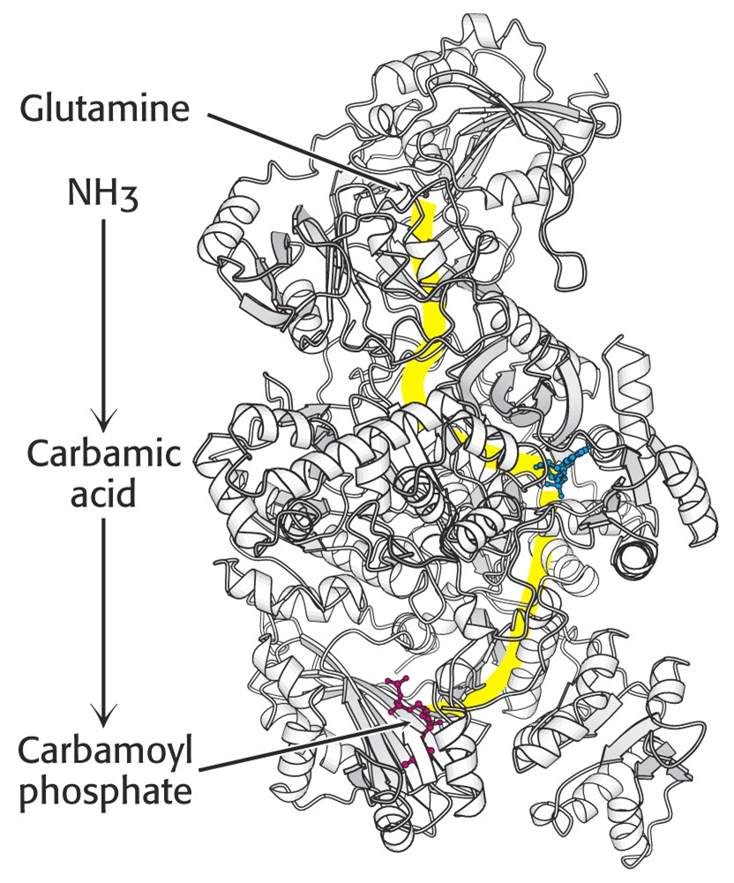
Karbamoylfosfátsyntetasa II

Slide 10
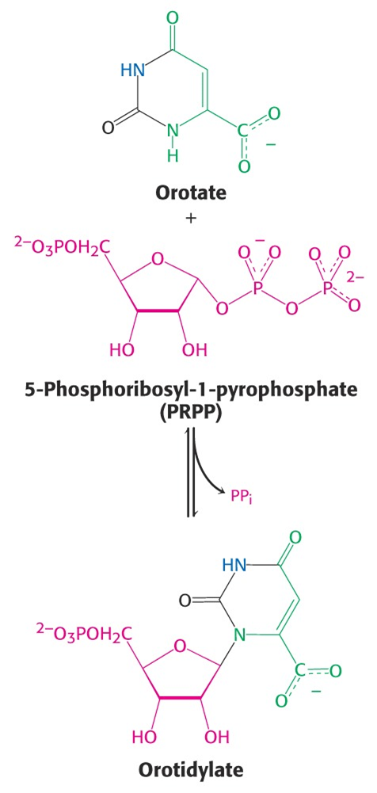
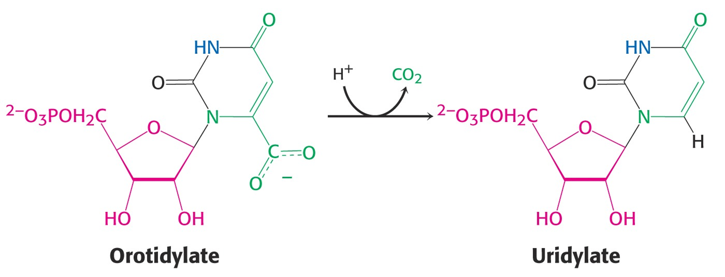
Syntéza pyrimidinových bazí
2. vznik UMP

Slide 11
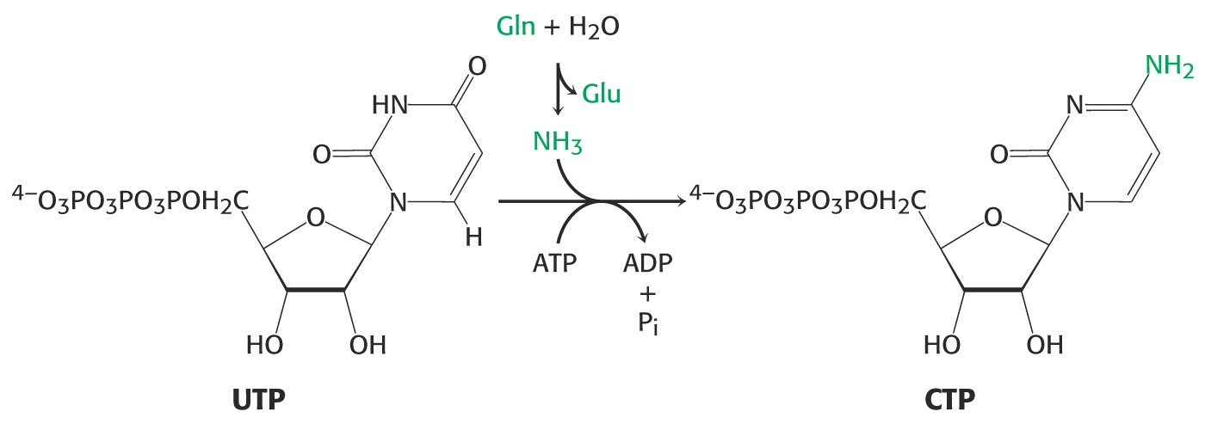
Syntéza pyrimidinových bazí
3. vznik CTP

Slide 12
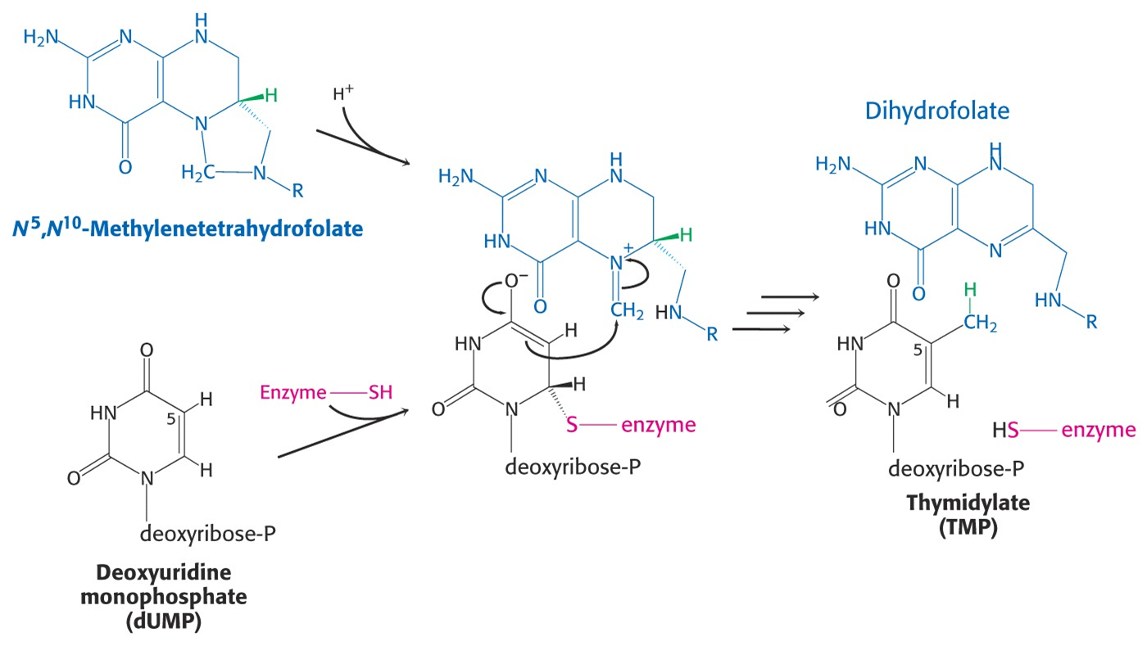
Syntéza pyrimidinových bazí
4. vznik dTMP
Nejprve dUMP
Tymidylátsyntasa – inhibice 5-fluorouracilem (antimetabolity)
Metylace pomocí metylenTHF – inhibice redukce DHF methotrexatem aj.

Slide 13
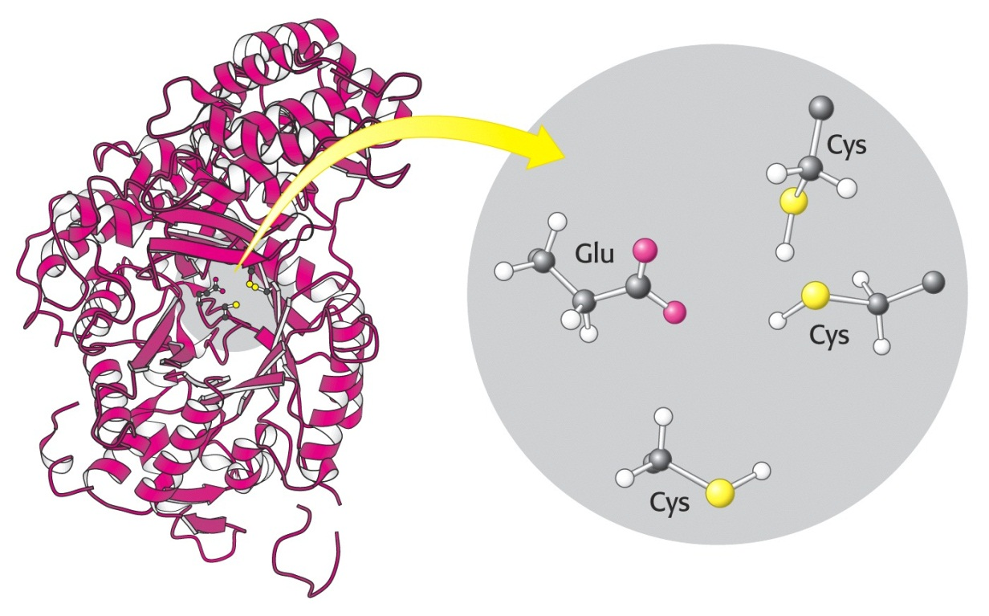
Vznik deoxyribonukleotidů
Redukce NDP nebo NTP
Ribonukleotid reduktasa – 3 typy
NADPH
Radikálové intermediární stavy (-S, oxyfenyl, kov)

Slide 14
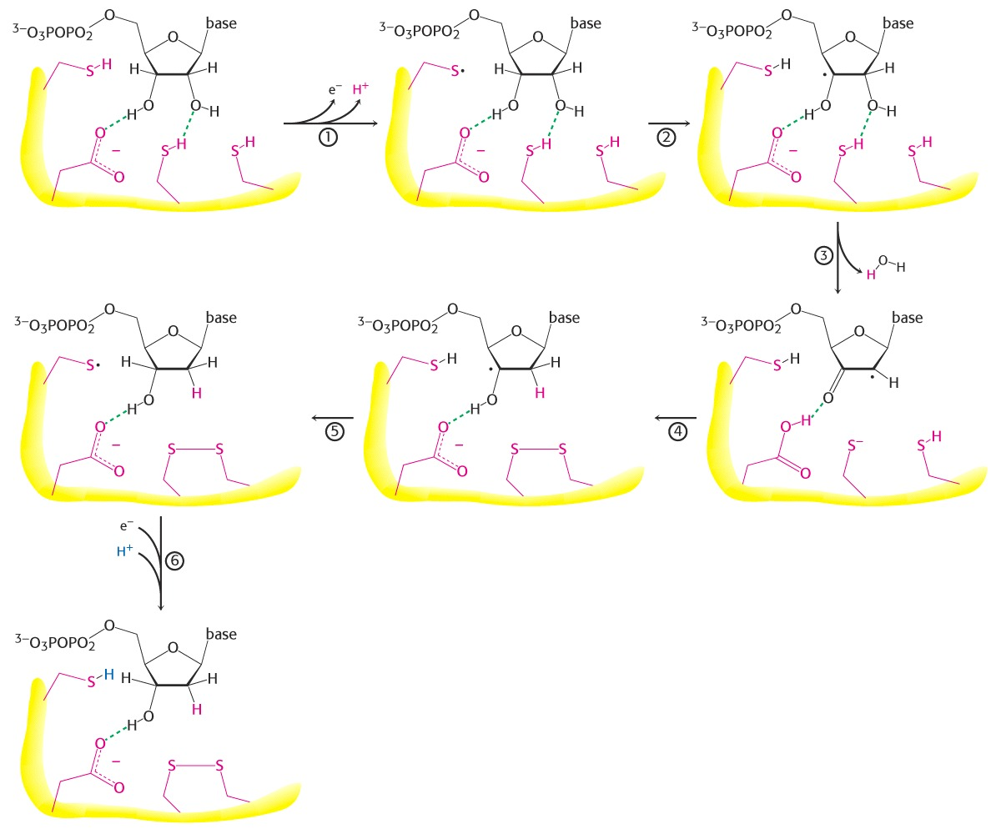
NADPH – redukce –S – S –
prostředník thioredoxin

Slide 15
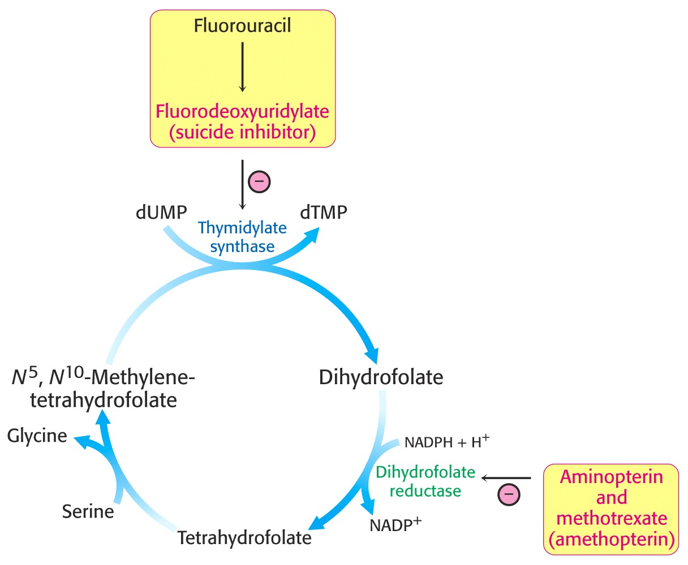
Inhibitory syntézy thyminu

Slide 16
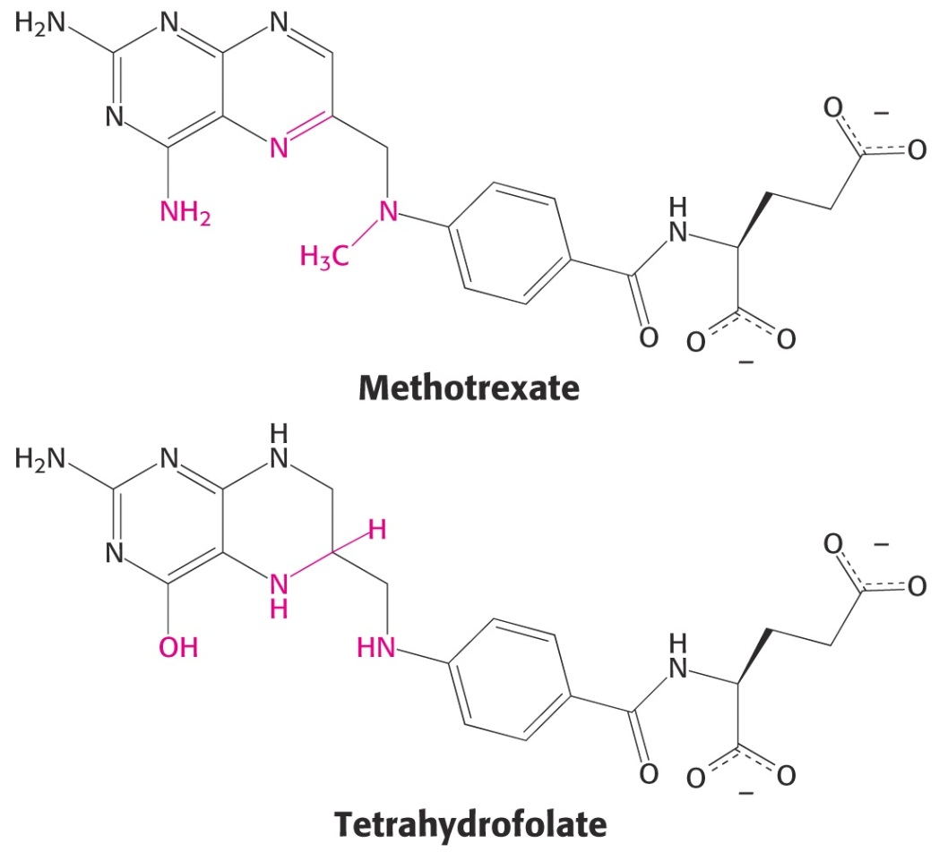
Redukce DHF

Slide 17
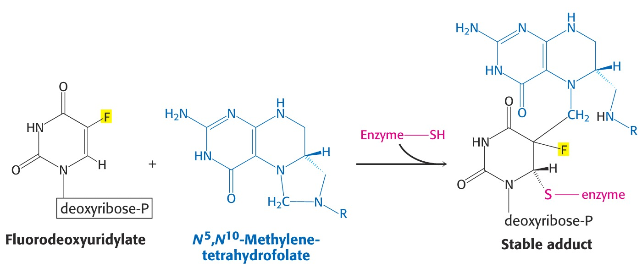
Inhibice FU

Slide 18
Regulace syntézy
Zpětnovazebné inhibice
Pyrimidiny – allosterická inhibice aspartáttranskarbamoylasy produktem
Puriny – produkty na více místech

Slide 19
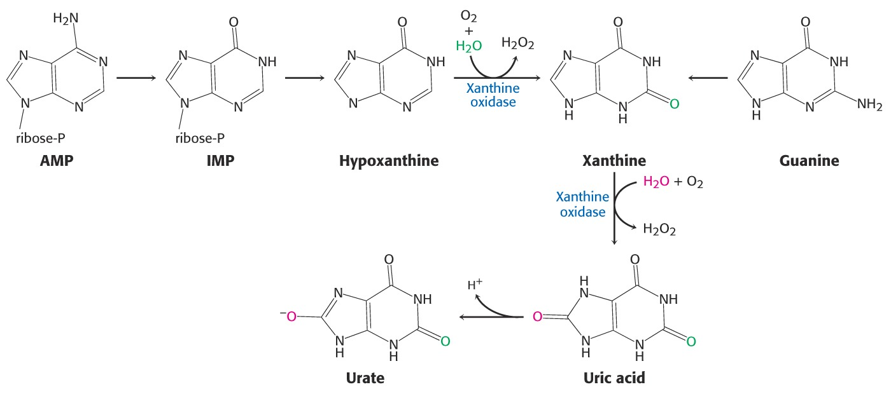
Odbourání bazí
Pyrimidinové
Obrat syntézy, produkce β-Ala (ev. metylderivát), CO₂ a NH₄⁺
Purinové
Kys. močová, problémy
Další přeměny – alantoin, močovina

Slide 20
Štěpení NK
Hydrolýza fosfodiesterové vazby
Hydrolázy, podskupina fosfodiesteráz (3.1.4)
Dělení
Podle substrátu
Dnasy
RNasy
Podle místa štěpení
Endonukleasy
Exonukleasy
Podle výskytu
Extracelulární – trávicí trakt(duodenální šťáva) – hydrolýza NK v potravě
Intracelulární – metabolismus NK uvnitř buňky
Kombinované aktivity – DNA polymerasy
3‘ a 5‘-exonukleasové aktivity – opravné, degradace primerů
Zvláštní typy u mikroorganizmů
Restrikční endonukleázy – specificita k palindromům

Slide 21
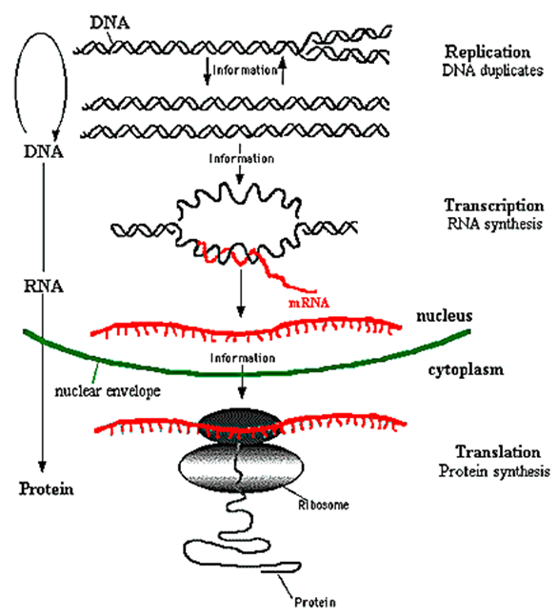
Obecná role NK
Přenos a realizace
genetické informace
Chemické procesy
v transformaci genetické
informace
– uchovávání a přenos
replikace
– realizace
Syntéza proteinů
Jejich funkce, aktivita atd.
Centrální dogma

Slide 22
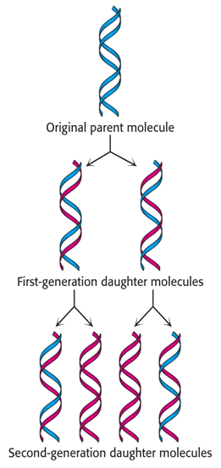
Replikace DNA
Uchování informace
Přenos na potomstvo
Semikonzervativní
způsob

Slide 23
Replikace DNA
Syntéza nového řetězce
Materiál a energie – dNTP
Informace – templát
Výkonný aparát – DNA polymerasa (III)
Komplementarita bazí
Kontrola enzymem, ev. hydrolýza

Slide 24
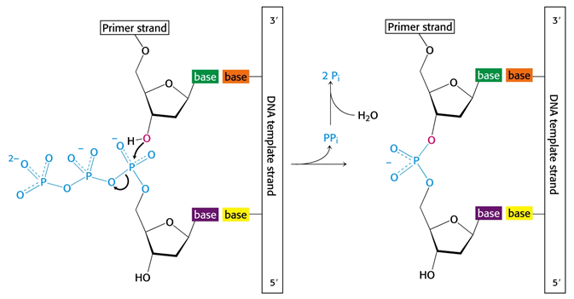
Replikace DNA
Tvorba fosfodiesterové vazby
Funkce primeru

Slide 25
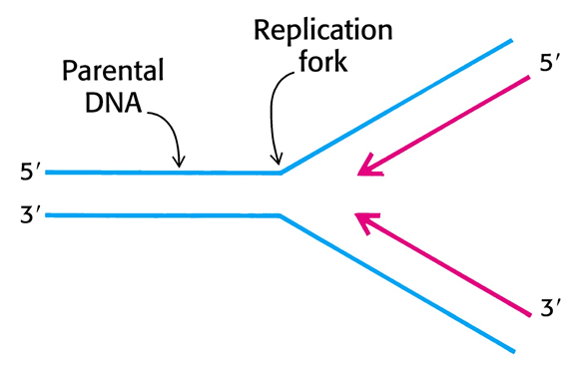
Eukaryontní proces
Replikační vidlička
Směr syntézy
problém

Slide 26
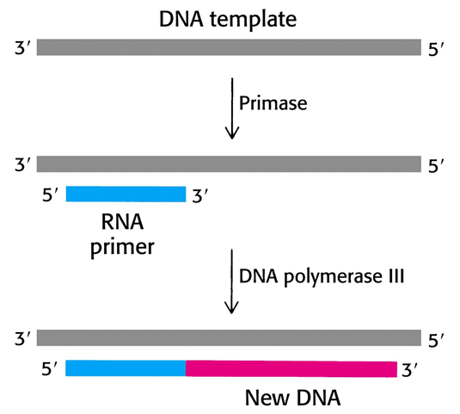
Eukaryontní proces
Nutnost RNA-primeru

Slide 27
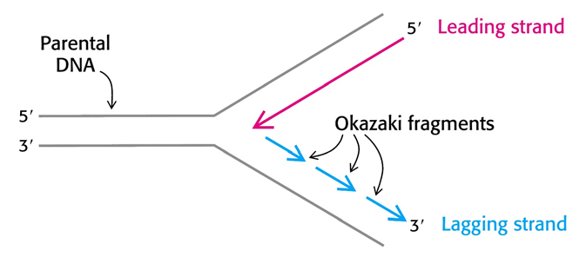
Eukaryontní proces
Směr syntézy
Vedoucí a opožděné vlákno
Okazakiho fragmenty

Slide 28
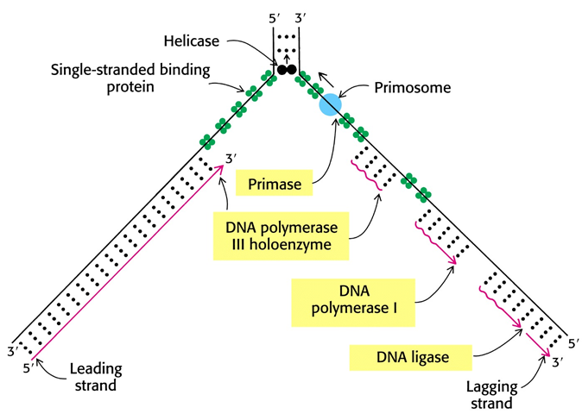
Eukaryontní proces
Replikační vidlička
Schema kroků replikace

Slide 29
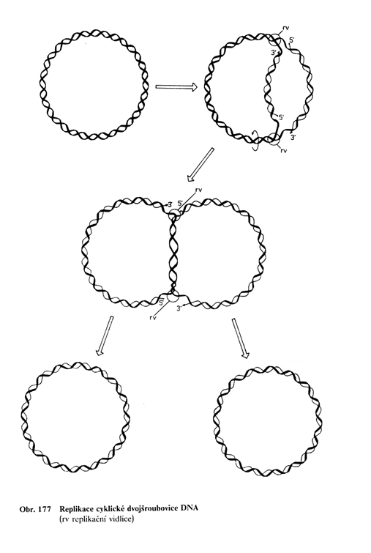
Prokaryontní proces
Problém rozvíjení
Několik mechanizmů
Rozštěpení 1 vlákna

Slide 30
Transkripce
Přepis příslušného úseku DNA
Výběr informace
Způsob záznamu informace stejný jako v DNA
Syntéza RNA
Zejména mRNA – využití informace v dalších krocích – translace
Další typy RNA – zde končí
Chemický popis
Analogické replikaci – fosfodiester
Netřeba primeru

Slide 31
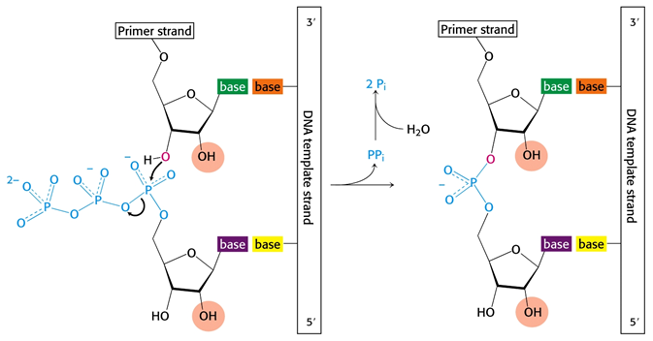
Transkripce
Schéma tvorby RNA
Primer zde značí předchozí úsek

Slide 32
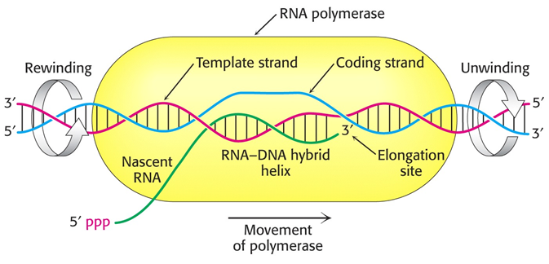
Transkripce
RNA-polymerasa - transkriptasa
Podjednotky různých funkcí
Rozpoznání počátku – startovní nukleotid
Rozvinutí DNA na potřebnou dobu

Slide 33
Transkripce
Informační úseky – startovní báze +1
Typické sekvence pro- a eukaryontů

Slide 34
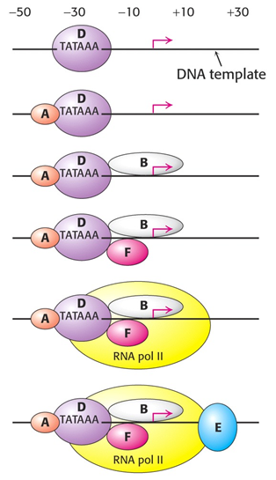
Transkripce
Začátek
Rozpoznání
Sestavení RNA polymerasy

Slide 35
Transkripce
Úprava vytvořené RNA
Eukaryontní DNA – exony, introny
všeobecně – ca 3% kódujících sekvencí (tj. i mimo geny)
Důvod a význam intronů
relikt
využití pro jiné bílkoviny (modifikace – Ig volné a membránové)
více bílkovin než genů
Příklad - gen kódující sekvenci β-podjednotky Hb

Slide 36
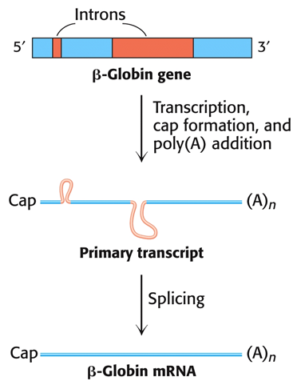
Transkripce
Sestřih mRNA – β-podjednotka Hb
Primární transkript
Sestřih
Další úpravy
Čepička
Ocas

Slide 37
Transkripce
Sestřih mRNA
Primární transkript , sestřih – spliceasom, úloha snRNA – rozpoznání + excise
Další úpravy
Čepička
Ocas

Slide 38
Translace
Překlad informačního kódu
Sekvence bazí – sekvence aminoacylů
Určující vztahy – genetický kód
Syntéza polypeptidového řetězce
Nascentní bílkovina – další úpravy
Požadavky
Materiál – AK
Energie – ATP (GTP)
Informace – mRNA
Realizace překladu – tRNA
Výkonný aparát
Ribozomy (výjimky)
Pomocné faktory
Etapy
Iniciace
Elongace
Terminace

Slide 39
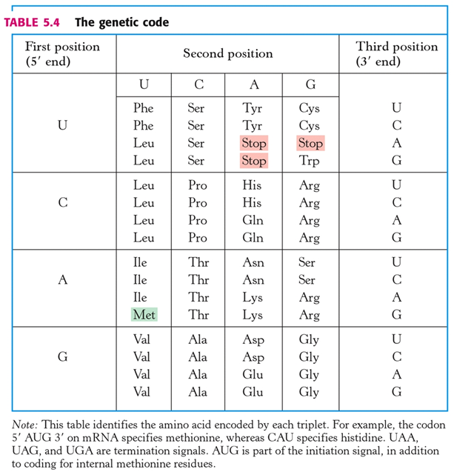
Translace
Genetický kód
Tabulka platí pro m-RNA

Slide 40
Translace
Přípravná fáze – syntéza aminoacyl-tRNA
AK + ATP = AK-AMP + PP
AK-AMP + tRNA = AK-tRNA + AMP
Aminoacyl-tRNA syntetáza
vysoká specificita
pro každou AK a tRNA – 60 různých
rozpoznání reaktantů
výstupní kontrola – ev. hydrolýza

Slide 41
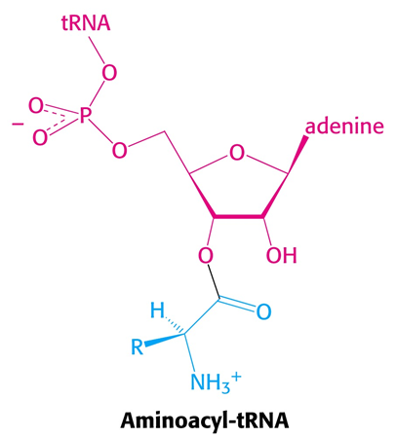
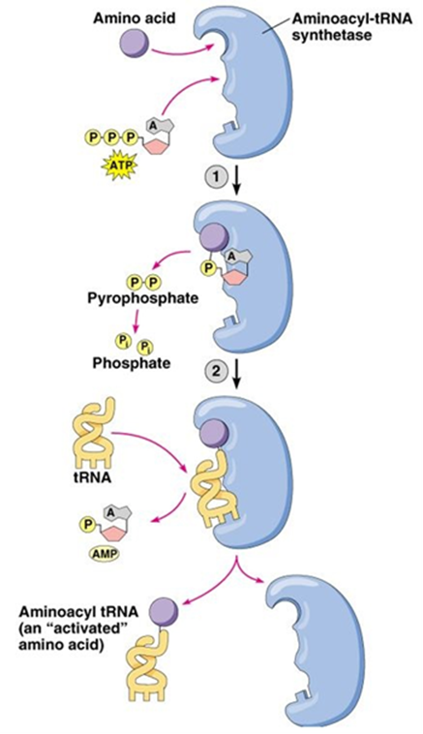
Translace
Přípravná fáze – syntéza aminoacyl-tRNA

Slide 42
Translace
Počátek syntézy polypeptidového řetězce určuje triplet AUG kódující methionin (odlišně modifikovaný u prokaryontů a eukaryontů).

Slide 43
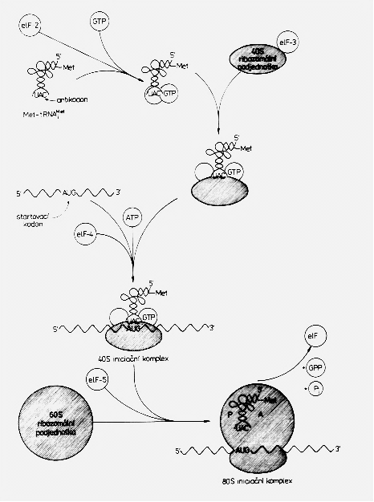
Translace
Iniciace
Účast faktorů a GTP
Met-tRNA
Ribozom
tRNA vybírá kodon

Slide 44
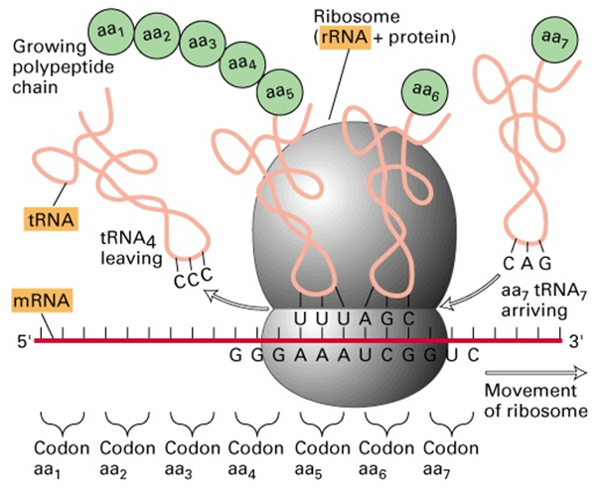
Translace
Elongace
Kodon vybírá AA-tRNA

Slide 45
Translace
Elongace
Kodon vybírá AA-tRNA
Katalytická funkce rRNA
Transpeptidace
Posun ribozomu
Efektivní využití mRNA – polyzom
RER
Terminace
Stopkodon
Uvolňující faktor místo AA-tRNA

Slide 46
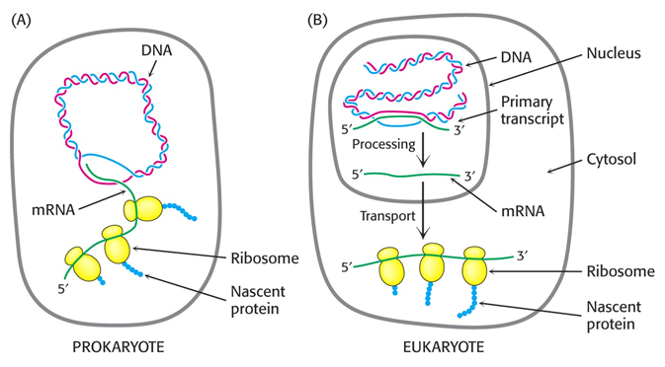
Proteosyntéza
Srovnání proteosyntézy pro- a eukaryontů

Slide 47
Posttranslační modifikace
Soubor pochodů
upravujících nascentní bílkovinu do funkční formy
maturace bílkovin
Dodává potřebné vlastnosti.
Zahrnuje
Modifikace řetězce – chemické úpravy
Skládání řetězce – konformace
Transport – vedoucí sekvence, endoplasmatické retikulum, Golgiho systém
Typické reakce chemických modifikací
Oxidace
Vazba prostetických skupin
Parciální hydrolýza

Slide 48
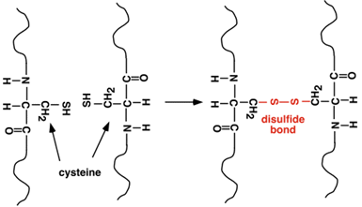
Posttranslační modifikace
Oxidace
Tvorba disulfidových můstků - cystin
Takřka obecný pochod

Slide 49
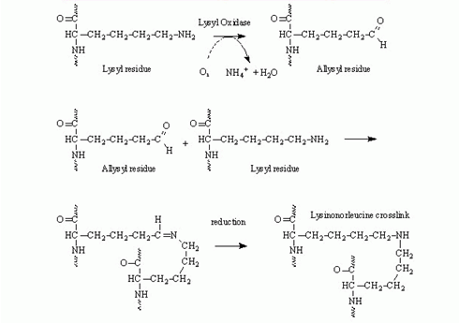
Posttranslační modifikace
Oxidace
Modifikace lysinu a prolinu v kolagenu
Vnik nekódovaných AK

Slide 50
Posttranslační modifikace
Oxidace
Modifikace lysinu a prolinu v kolagenu
Funkce askorbátu

Slide 51
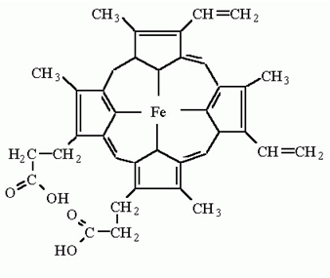
Posttranslační modifikace
Vazba prostetických skupin
Glykosylace – glykoproteiny
Poměrně obecná modifikace
Vazba N- (Asn) nebo O-glykosidická (Ser, Thr)
Hem
vázán koordinační vazbou pomocí Fe²⁺ na His (hemoglobin)
nebo kovalentně pomocí vinylových skupin na zbytky Cys (cytochrom c).

Slide 52
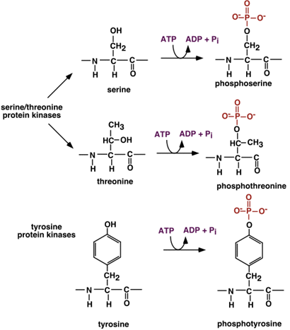
Posttranslační modifikace
Vazba prostetických
skupin
Fosforylace
Vratné modifikace
Kinasy a fosfatasy
Regulační efekt
Specificita

Slide 53
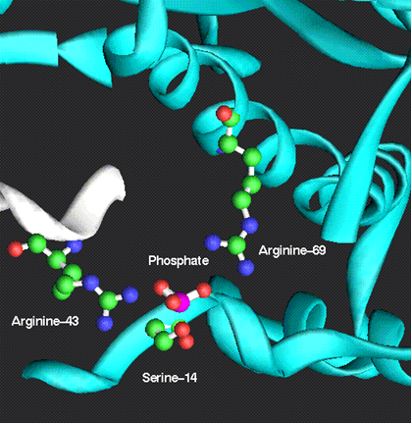
Posttranslační modifikace
Vazba prostetických skupin
Fosforylace
Fosforylasa glykogenu
je regulována fosforylací
(fosforylasa kinasou)
a defosforylací (fosfatasou).
Vazba fosfátu na Ser14 mění
neaktivní fosforylasu b (dimer)
na aktivní fosforylasu a (tetramer).

Slide 54
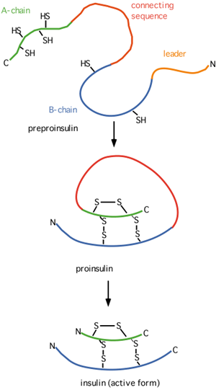
Posttranslační modifikace
Parciální hydrolýza
Odštěpení vedoucí sekvence
Proenzymy - zymogeny
Úprava preproinsulinu
Na insulin

Slide 55
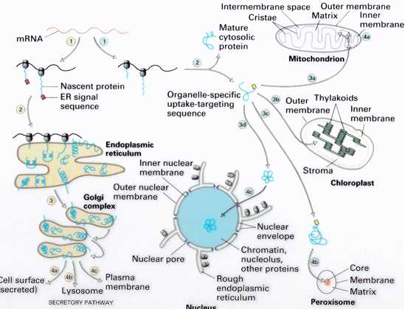
Posttranslační modifikace
Transport a úprava bílkovin
Vedoucí sekvence - typy

Slide 56
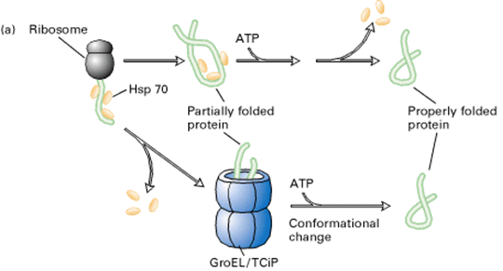
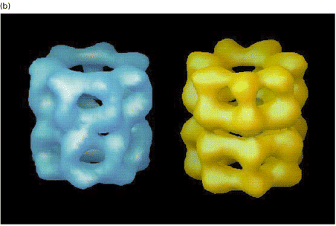
Posttranslační modifikace
Skládání proteinů
Správná konformace
Náhodný (RNasa – Anfinsen) x řízený proces
Chaperony

